Slide 1
HACIENDO LO INVISIBLE, VISIBLE
La Mujer en el Arte Contemporáneo

Slide 2
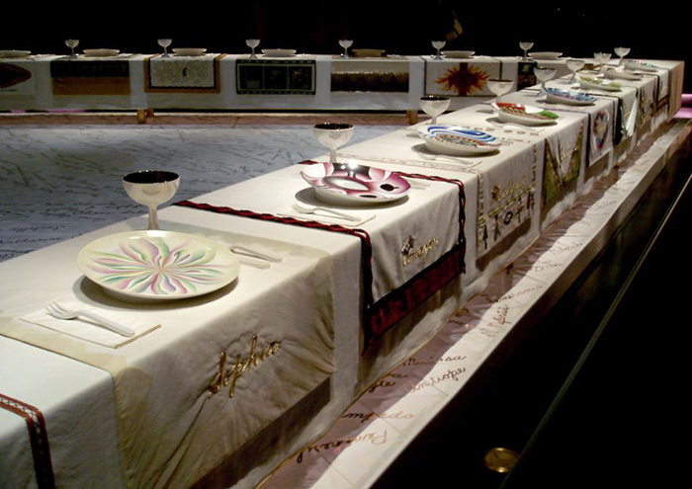
¿Qué objetos puedes distinguir en esta imagen?
¿Dónde está teniendo lugar esto?
¿Qué tipo de ocasión es esta?
Notes:
La clase comenzará con la realización de un ejercicio de análisis visual por parte de los alumnos. Usando la técnica ¨Think-Pair-Share¨(Piensa-Pareja-Comparte), los alumnos:
Primero observan silenciosamente a la obra proyectada en la pantalla.
Respondiendo a las preguntas planteadas, apuntan sus observaciones en una hoja de papel:
¿Qué objetos puedes distinguir en esta imagen?
¿Dónde está teniendo lugar esto?
¿Qué tipo de ocasión es esta?
Foto: Eric Wilcox (CC BY-NC 2.0). Judy Chicago, The Dinner Party, 1974–79, ceramic, porcelain, and textile, 1463 x 1463 cm (NY: Brooklyn Museum).

Slide 3
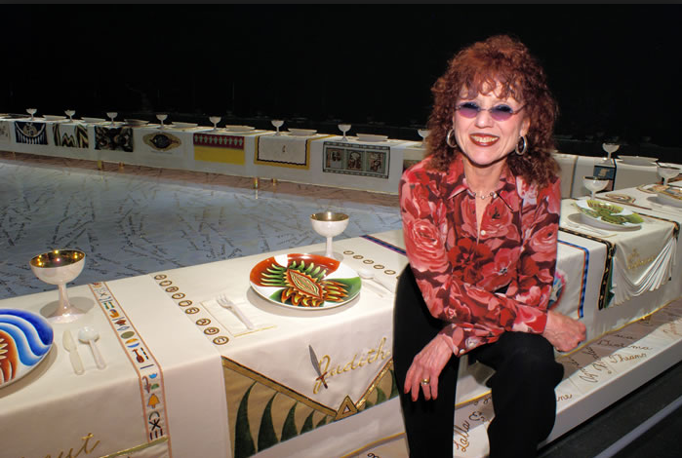
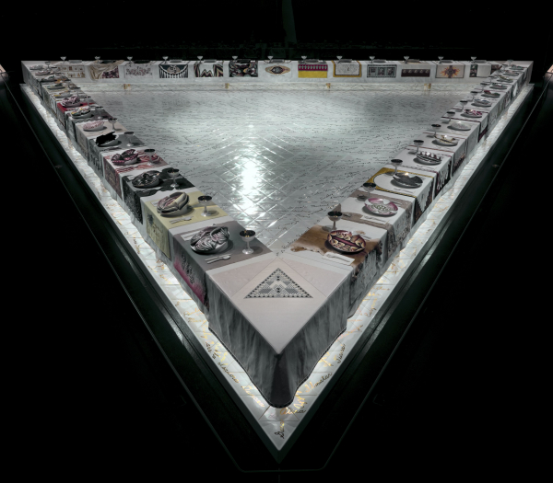
The Dinner Party (1979), por Judy Chicago
Notes:
The Dinner Party (“Fiesta de Cena”) es una obra de arte de instalación por la artista feminista Judy Chicago.
Se compone de 39 lugares de cena dispuestos a lo largo de una mesa triangular, representando a 39 mujeres famosas míticas e históricas.
Desde su primera exposición en 1979, ha sido vista por 15 millones de personas Desde 2007, ha estado en exhibición permanente en el Centro Elizabeth A. Sackler de Arte Feminista en el Museo de Brooklyn, New York.
Judy Chicago se considera una artista feminista. El arte feminista destaca las diferencias sociales y políticas que las mujeres viven. Esta forma de arte tiene como objetivo traer un cambio positivo y comprensivo al mundo, con la esperanza de conducir a la igualdad o la liberación.
Fotos: http://artofthemooc.org/wiki/judy-chicagos-the-dinner-party/; https://www.brooklynmuseum.org/exhibitions/dinner_party

Slide 4
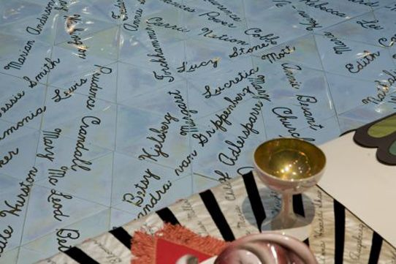
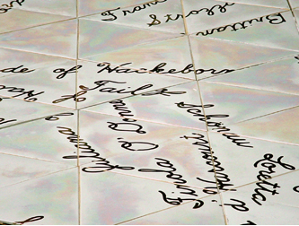
The Heritage Floor (“El Piso de la Herencia”)
Notes:
The Heritage Floor (“El Piso de la Herencia”), que se encuentra debajo de la mesa, presenta los nombres de 998 mujeres (y un hombre, Kresilas, incluido por error, ya que se pensaba que era una mujer llamada Cresilla) inscrita en las losas blancas de porcelana hechas a mano.
Los criterios para incluir el nombre de una mujer en el piso, según Chicago, eran uno o más de los siguientes:
Ella había hecho una valiosa contribución a la sociedad.
Ella había tratado de mejorar la situación de otras mujeres.
Su vida y su trabajo habían iluminado aspectos significativos de la historia de las mujeres.
Ella representaba un modelo a seguir para un futuro más igualitario.
Fotos: https://www.brooklynmuseum.org/eascfa/dinner_party/heritage_floor/index; http://artofthemooc.org/wiki/judy-chicagos-the-dinner-party/

Slide 5
Definiciones
Feminismo
Arte Feminista
Arte Comprometido
compromiso y movimiento social que demanda igualdad para todos los sexos y géneros
arte que destaca las diferencias sociales y políticas que las mujeres viven, con objetivo de traer cambio positive y conducer a la igualdad
arte con fuertes tendencias políticas, que proyecta una preocupación con problemas sociales y el sufrimiento humano, ofreciendo un mensaje de reflexión
Notes:
¿Qué concepto central parece estar en el centro del trabajo de Judy Chicago?

Slide 6
Arte Feminista: 3 ejemplos de los Estados Unidos

Slide 7
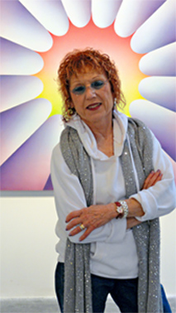
Judy Chicago
n. 1939, Chicago, USA
Formación: Art Institute of Chicago; University of California at Los Angeles
Estilos: arte feminista; fotografía; cerámica; arte textil
Notes:
Imagen: Donald Woodman - Megan Schultz (assistant to Judy Chicago), CC BY-SA 4.0, https://commons.wikimedia.org/w/index.php?curid=56920445

Slide 8
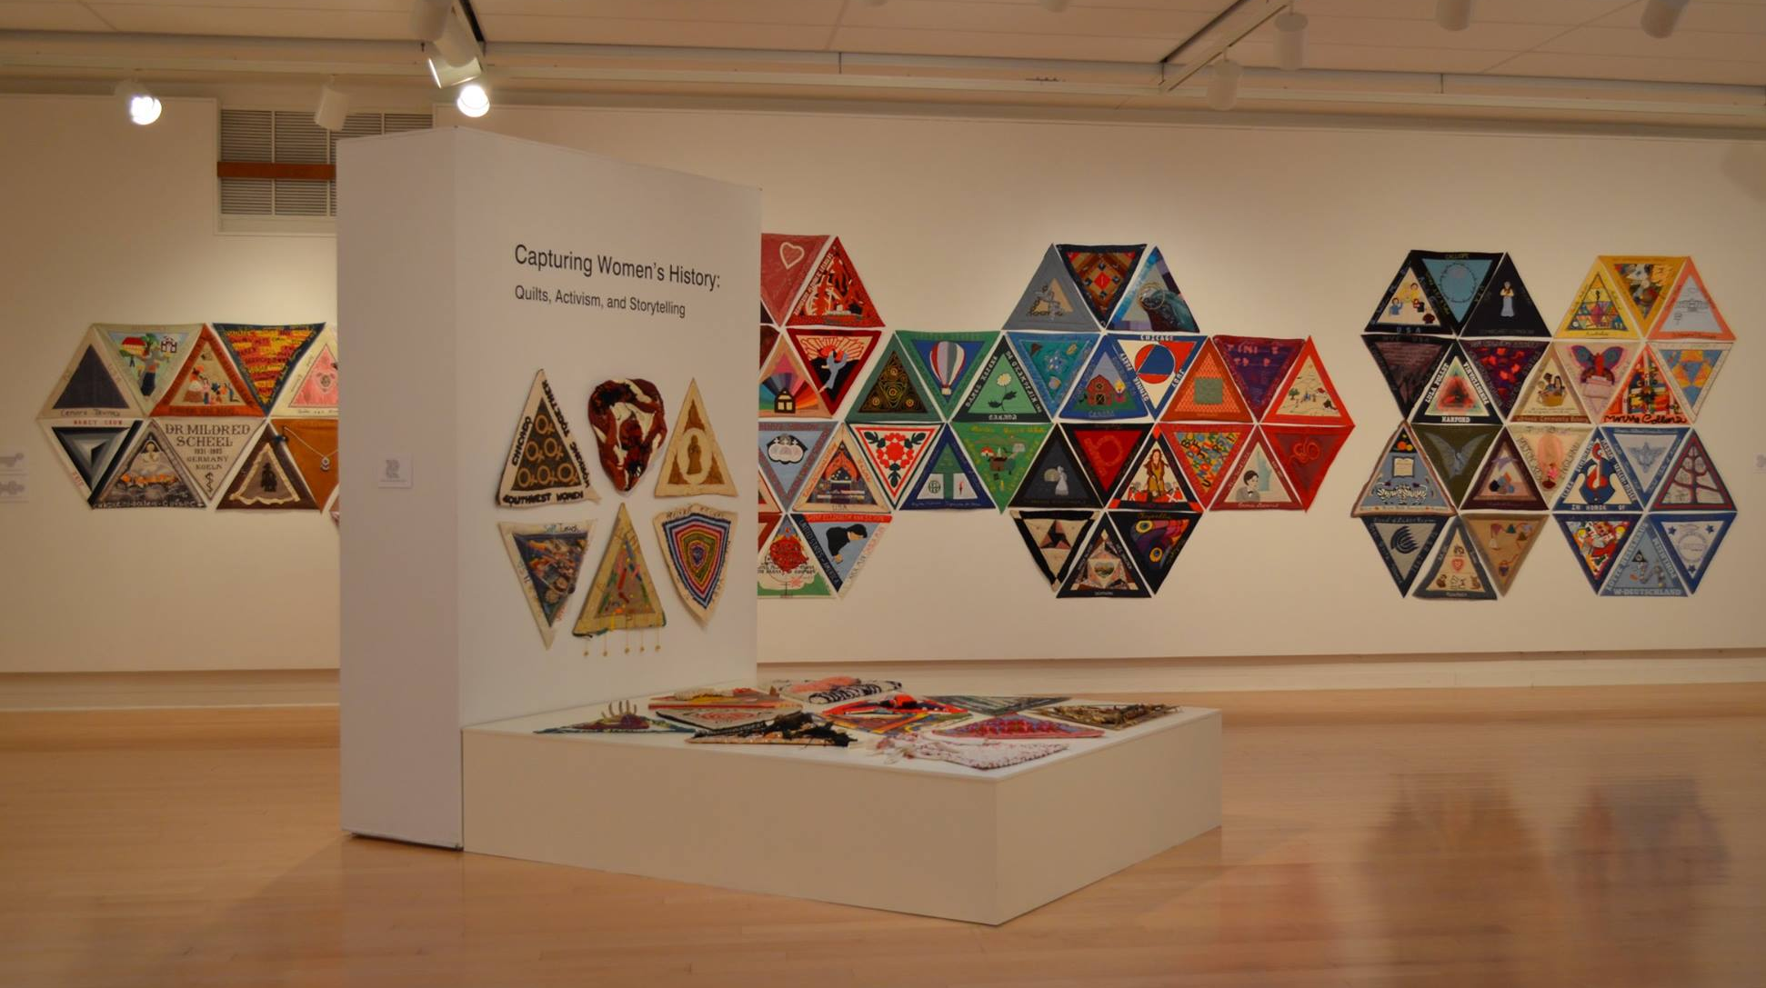
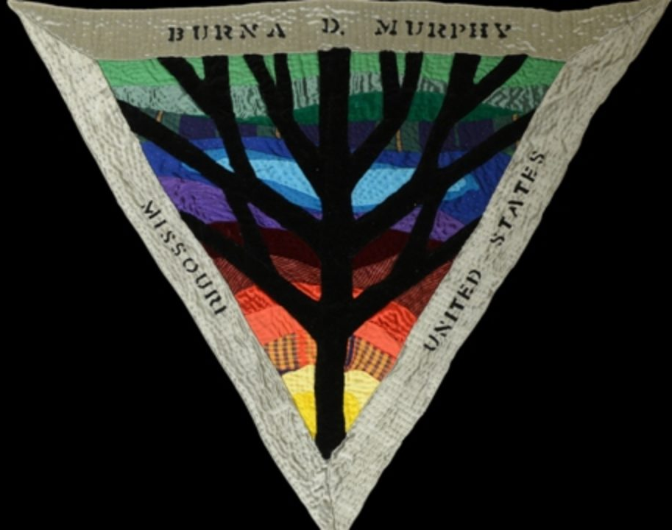
The International Honor Quilt (1980)
Notes:
The International Honor Quilt (“Colcha de Honor Internacional”) es un proyecto de arte feminista iniciado en 1980 por Judy Chicago como pieza complementaria a The Dinner Party.
La pieza es una colección de 539 triángulos acolchados; cada uno aproximadamente de medio metro de largo que honran a las mujeres al nivel mundial.
International Honor Quilt Collection, Hite Art Institute, University of Louisville. http://louisville.edu/art/facilities-resources/international-honor-quilt

Slide 9
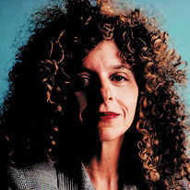
Barbara Kruger
n. 1945, New Jersey, USA
Formación: Syracuse University; Parsons School of Design
Estilos: arte feminista; arte conceptual; fotomontaje
Notes:
Imagen: https://art21.org/artist/barbara-kruger/

Slide 10
Not Ugly Enough (1997)
Not Stupid Enough (1997)
Notes:
Not Ugly Enough (1997)
tinta fotográfica de serigrafía sobre vinilo; 276.9 x 276.9 cm. (109 x 109 in.)
https://www.theguardian.com/artanddesign/2018/jul/31/herstory-review-surprising-alarming-art-by-women
Not Stupid Enough (1997)
tinta fotográfica de serigrafía sobre vinilo; 276.9 x 276.9 cm. (109 x 109 in.)
http://www.artnet.com/artists/barbara-kruger/not-stupid-enough-8ujBZPiYBkE9T6UL_kYUyw2

Slide 11
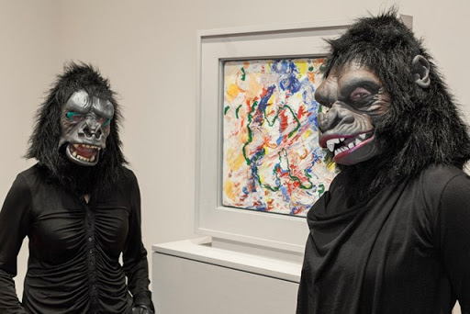
Guerrilla Girls
Formado, 1985, New York, USA
Zona de actividad: mundial
Estilos: arte feminista; arte de protesta; carteles
Notes:
Guerrilla Girls es un grupo anónimo de artistas feministas dedicadas a combatir el sexismo y el racismo en el mundo del arte. Para permanecer en el anonimato, los miembros se ponen máscaras de gorila y usan seudónimos que se refieren a artistas femeninas fallecidas.
Imagen: http://vein.es/guerrilla-girls-metoo/

Slide 12
Do Women have to be Naked to get into the Met. Museum? (1989)
(¿Las mujeres tienen que estar desnudas para entrar en el Museo Metropolitano?)
Notes:
Imagen: https://www.macba.cat/en/art-artists/ongoing-display

Slide 13
Trabajo Extraescolar
Revisa la lista de nombres en Folio 1 (mujeres españolas incluidas en The Heritage Floor de la obra The Dinner Party por Judy Chicago)
Selecciona un nombre que te interese
Busca información sobre esa mujer
Estar listo para compartir la información con tus compañeros mañana en clase

